Slide 1
«Проектная деятельность»
Банк информационно- выставочного материала подготовила воспитатель МБДОУ г. Иркутска
детского сада № 115
Федосова Анастасия Андреевна

Slide 2
Тематическая неделя
«Рождественские встречи»

Slide 3
ФГОС ДО р.2\ п 2,6
Интегративный подход к реализации образовательных областей программы:
«Познавательное развитие»
«Речевое развитие»
Социально – коммуникативное развитие»
«Художественно эстетическое развитие»
«Физическое развитие»

Slide 4
Психолого –педагогическая работа
Формирование элементарных представлений о традициях и праздниках русского народа:
Поддерживать интерес детей к национальной культуре
Воспитывать патриотических чувств
Рассказать детям о празднике «Рождество» , о его происхождении

Slide 5
Пути реализации проекта
НОД
Волшебные сказки Рождества
История возникновения праздника
Выставка
Индивидуальный продукт детского художественного творчества (плакаты, рисунки, оригами, аппликация, др)
Макеты сделанные детьми и их родителями
Развлечение
«Музыкальное развлечение»
«Вечер рождественской сказки»

Slide 6
Выставочный материал детского художественного творчества
Коллективные и индивидуальные работы:
Плакаты
Картины
Панно
Художественного творчества:
Рисование
Объемная и декоративная аппликация
Конструирование
Оригами

Slide 7
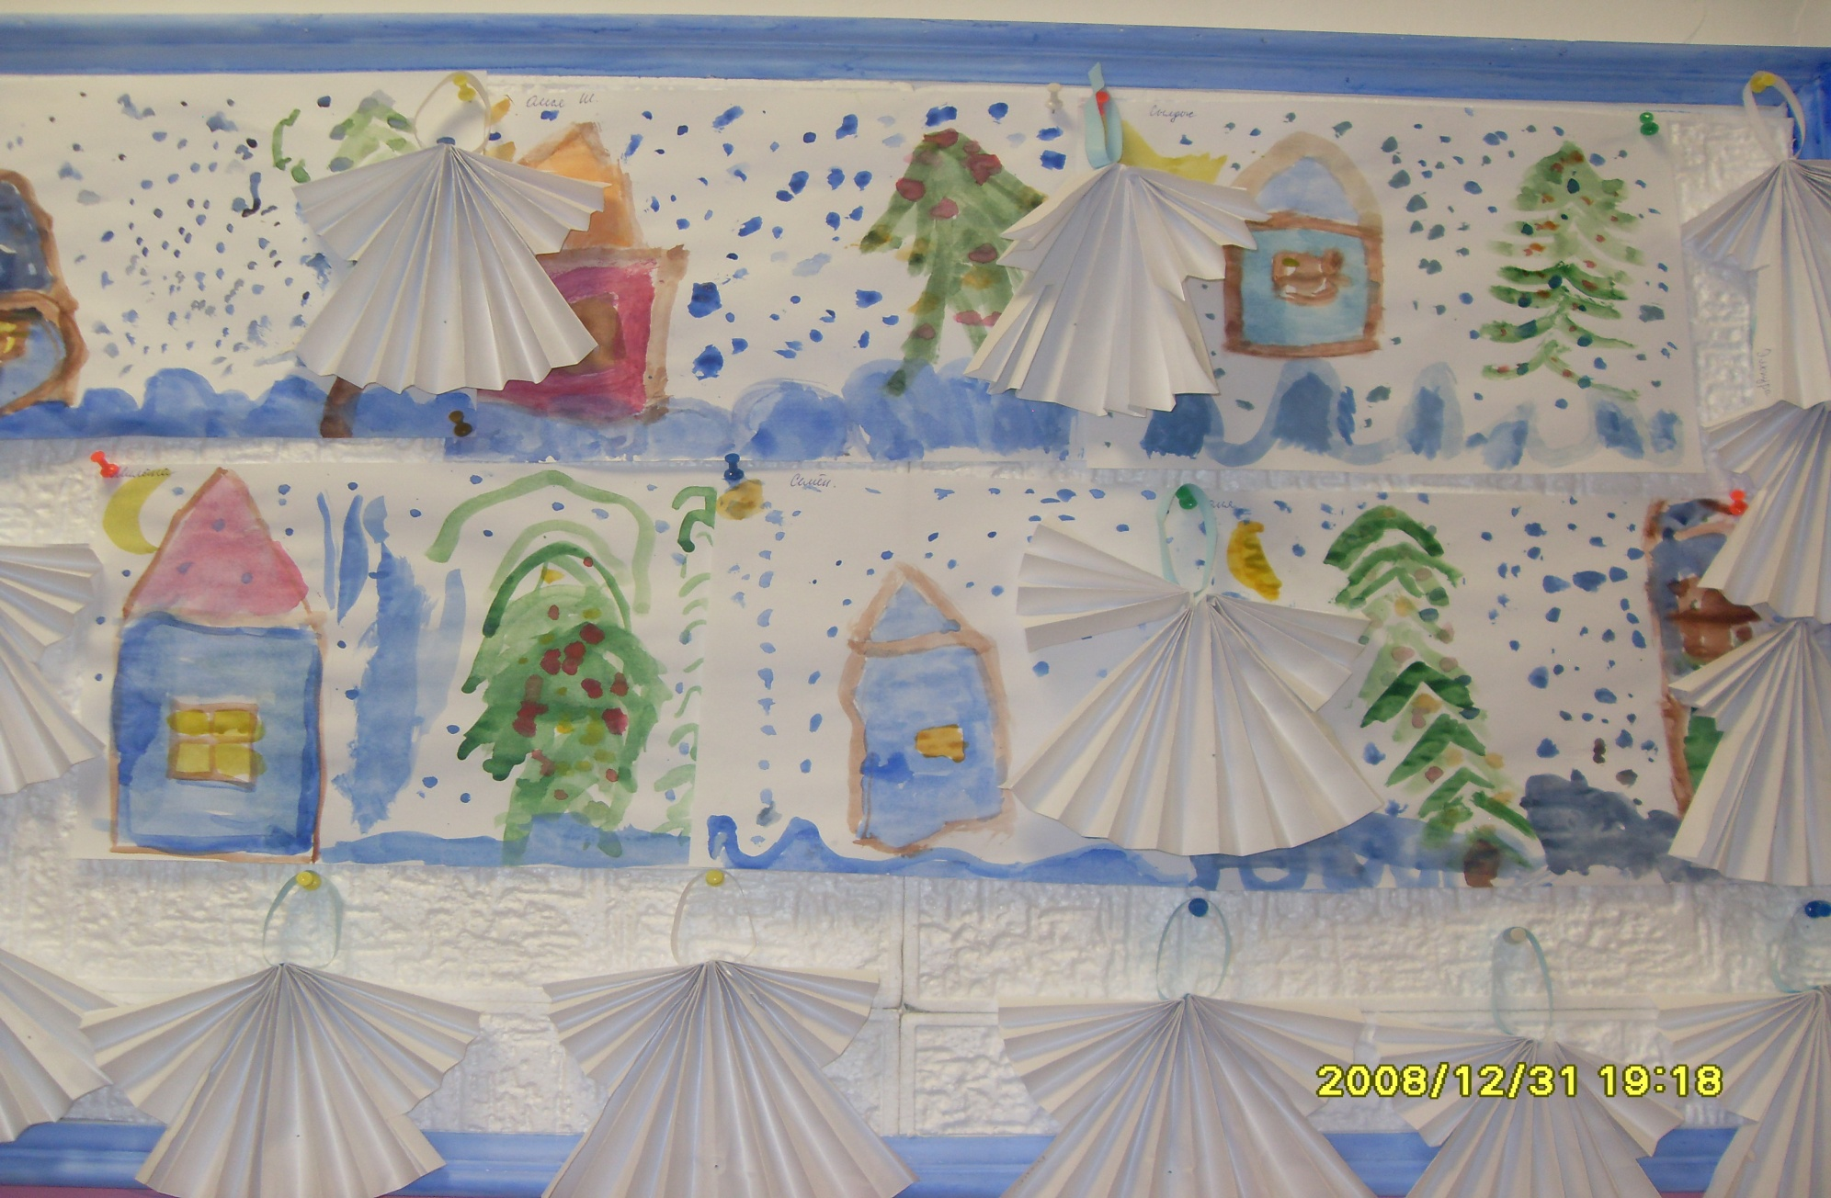
Панно «Зимние чудеса»
(группа «Незабудки»)

Slide 8
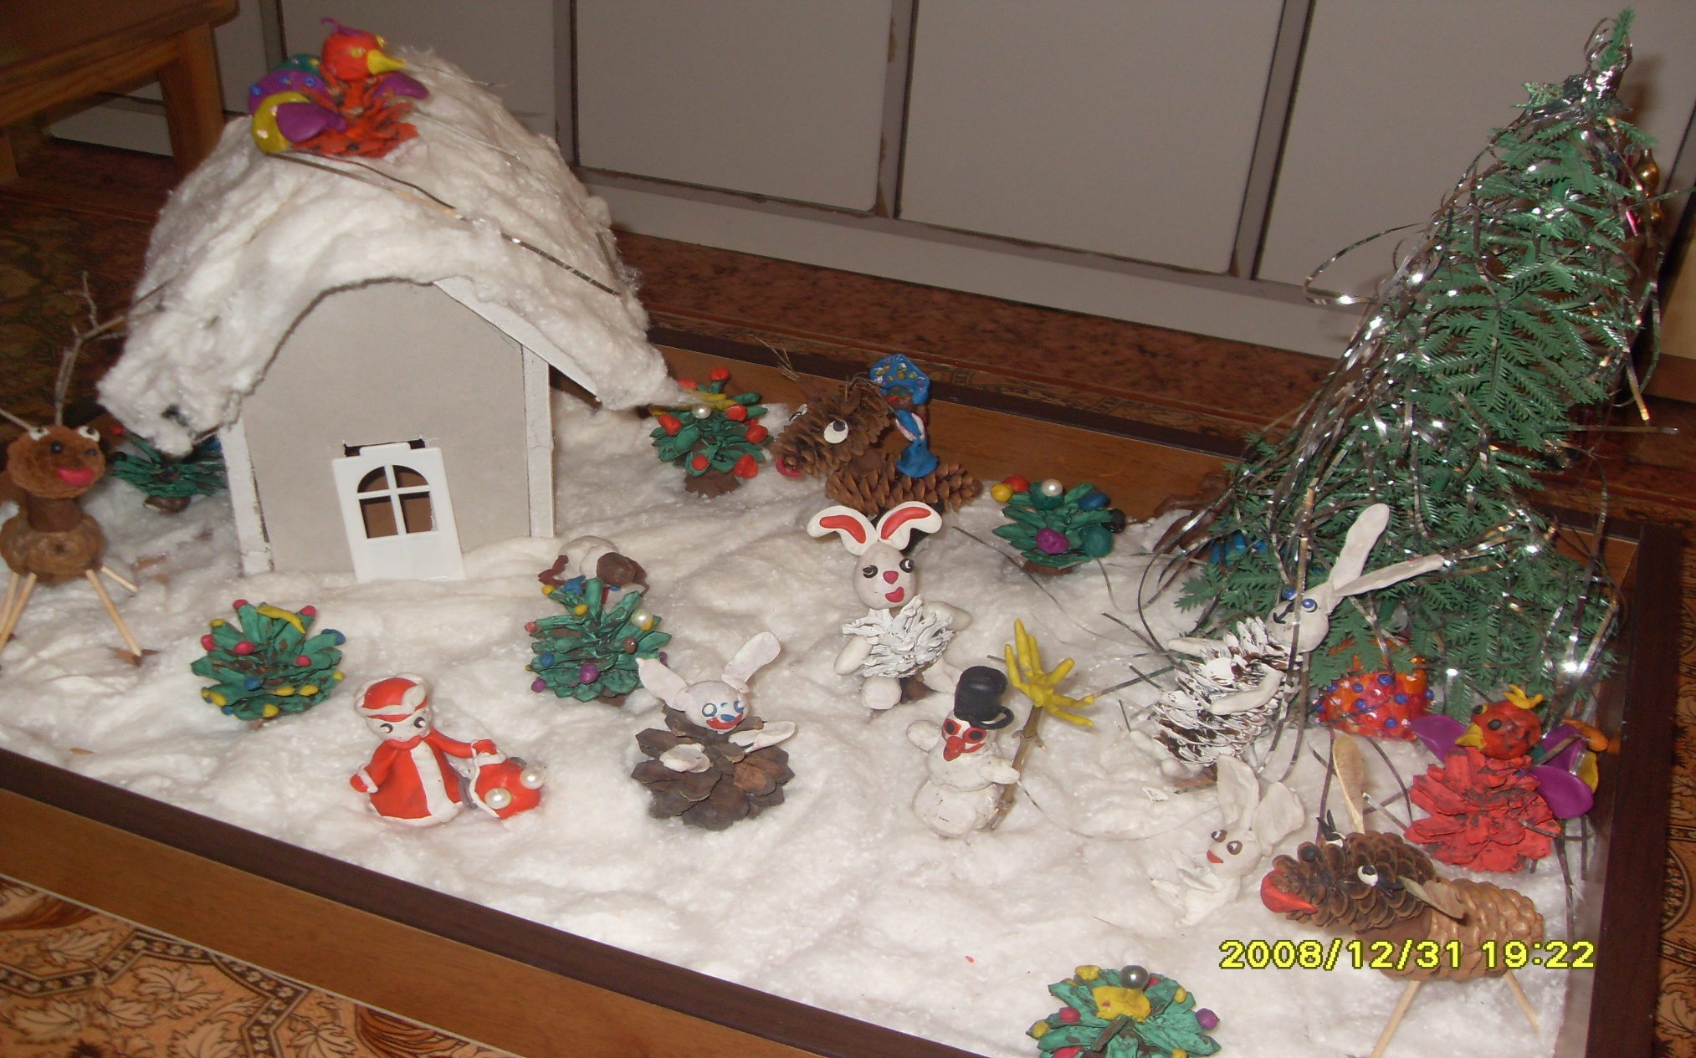
Макет «Зимняя сказка»
(группа «Ромашка»)

Slide 9
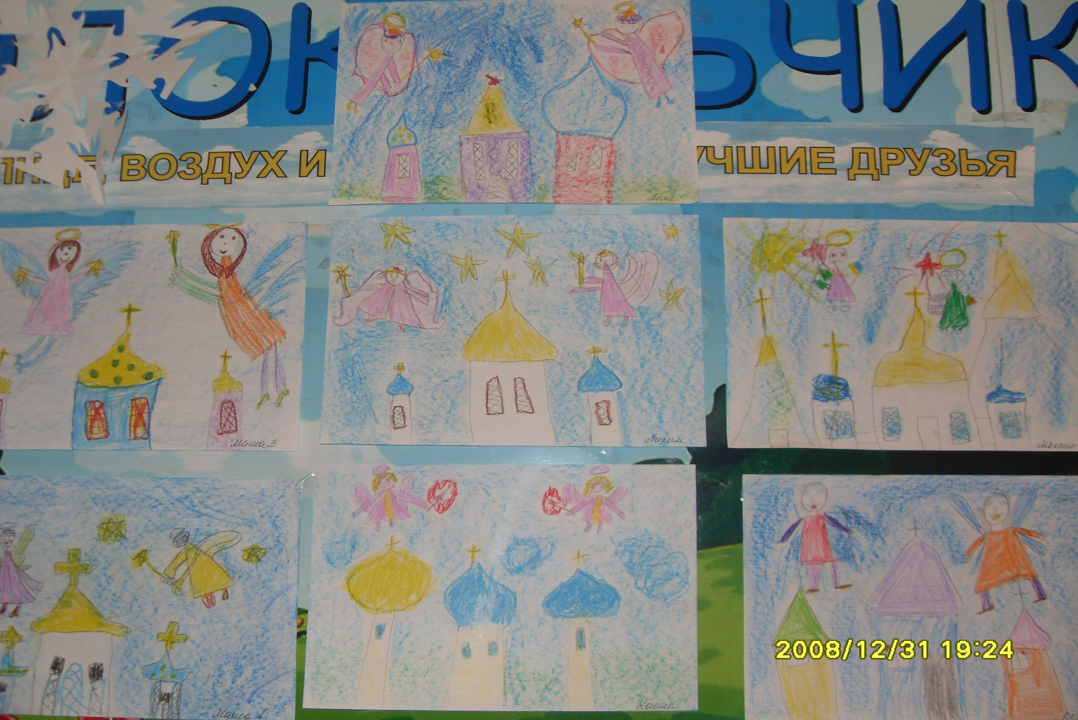
Рисование «Светлый праздник Рождества»
(группа «Колокольчик»)

Slide 10
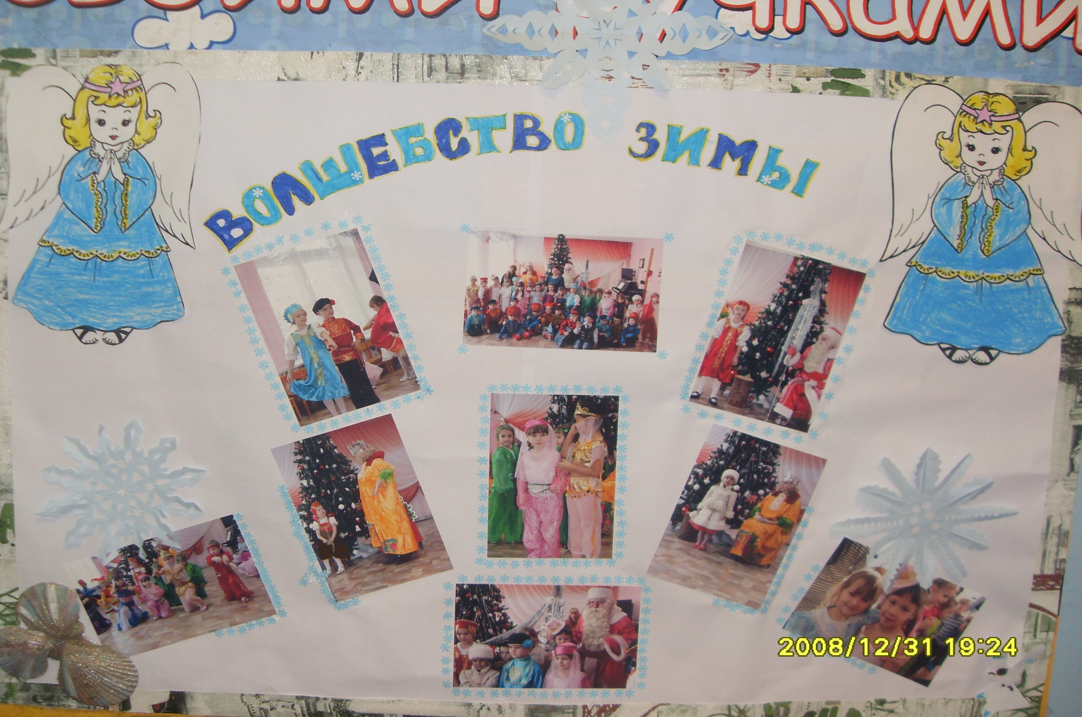
Фотоколлаж «Волшебство зимы»
(группа «Колокольчик»)

Slide 11
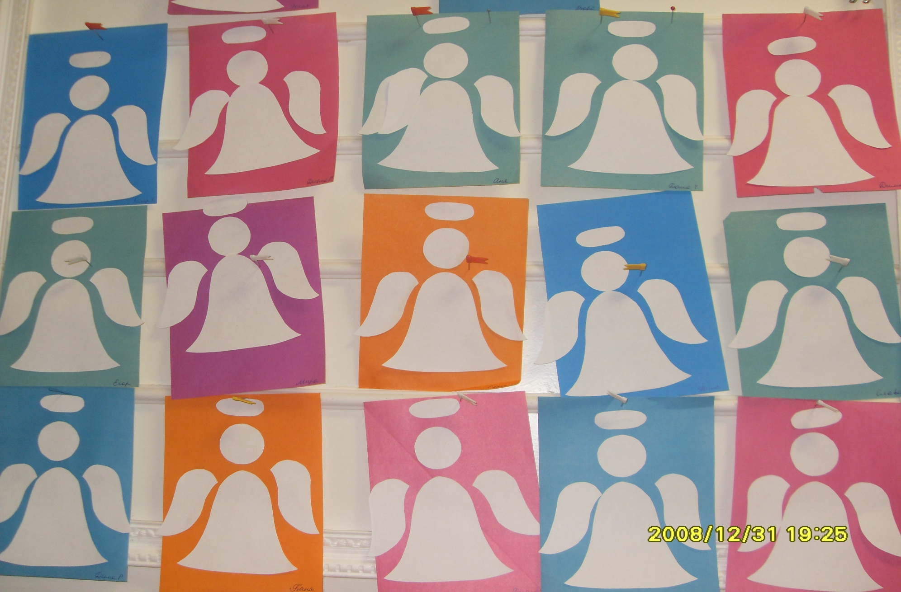
Аппликация «Ангел»
(группа «Цыплята»)

Slide 12
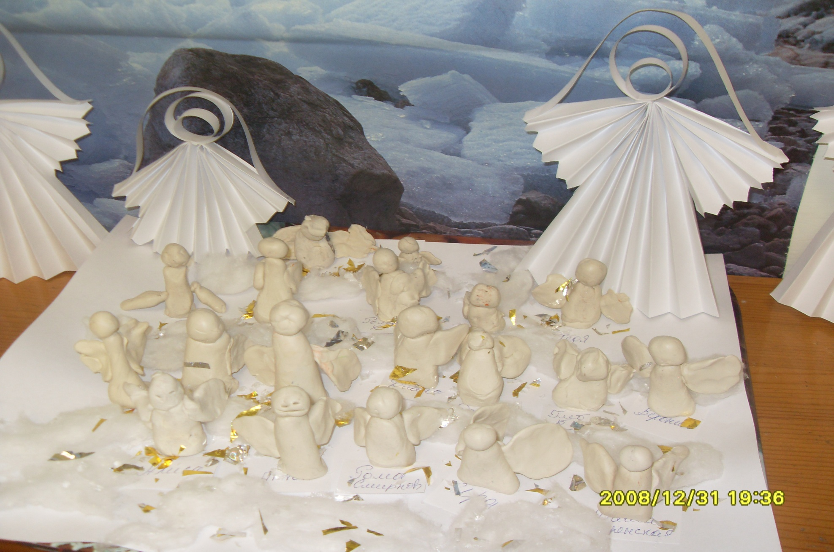
Лепка «Рождественский ангел»
(группа «Одуванчик»)

Slide 13
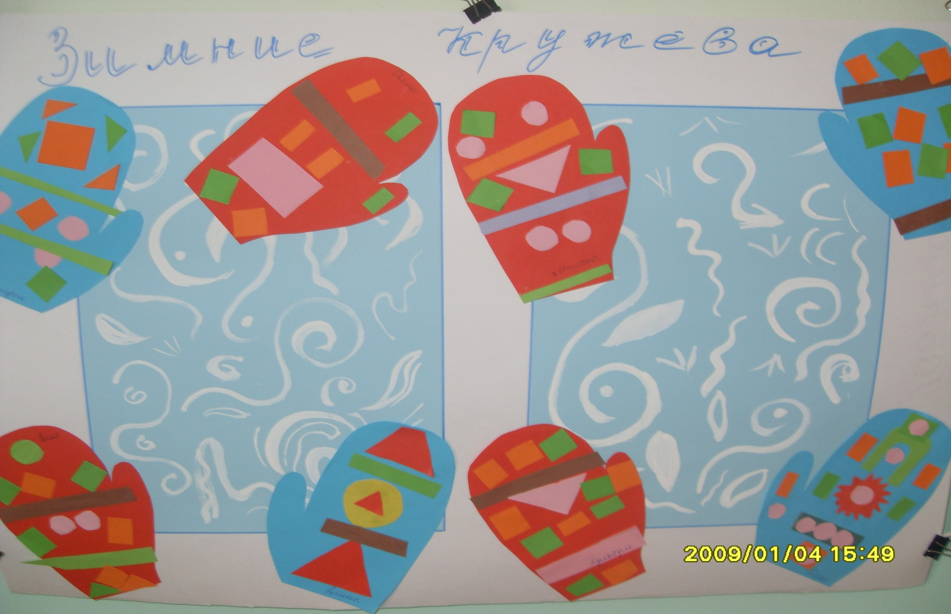
Панно «Зимние кружева»
(группа «Незабудки»)

Slide 14
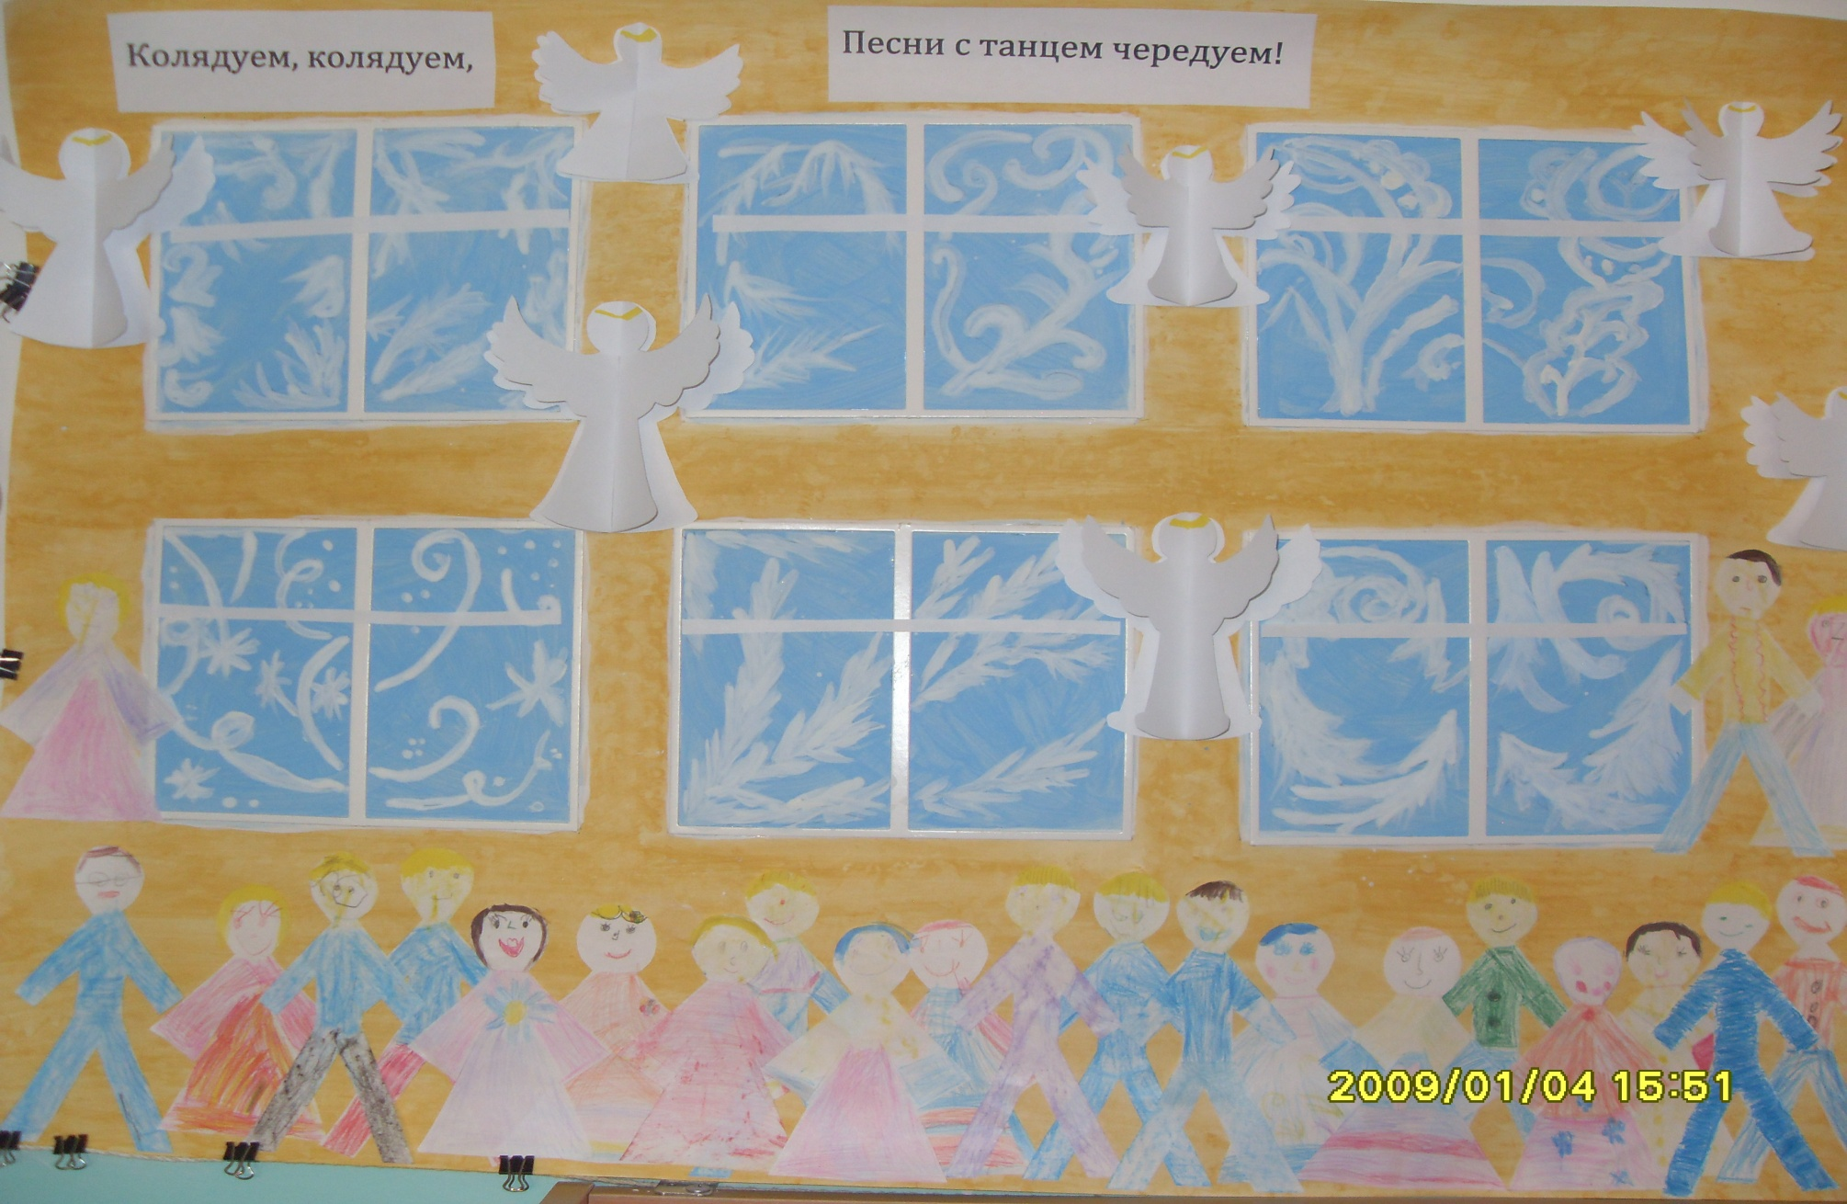
Панно «Рождество в нашем саду»
(группа «Рябинка»)

